Slide 1
СвЯТЫНИ БЕЛАРУСИ
ХРАМЫ

Slide 2
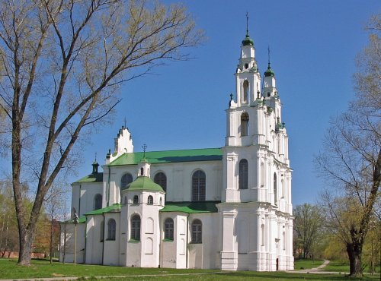
Софийский собор

Slide 3
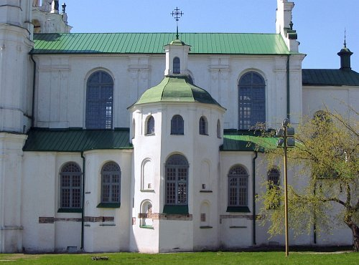
Старинная кладка

Slide 4
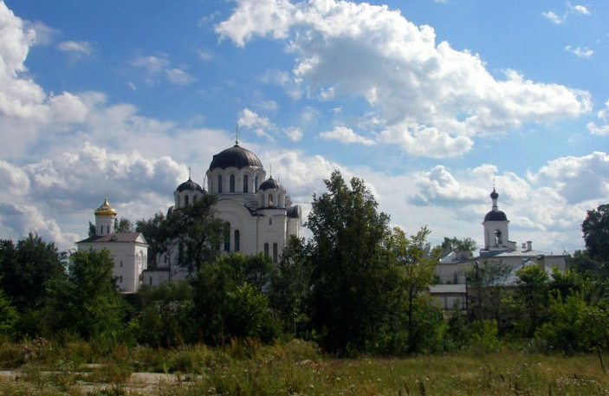
Спасо-Евфросиньевский монастырь,
Полоцк

Slide 5
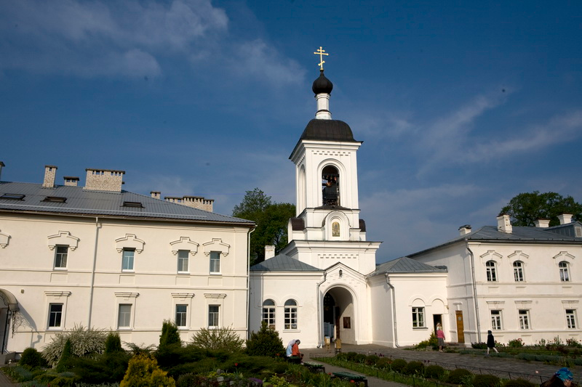
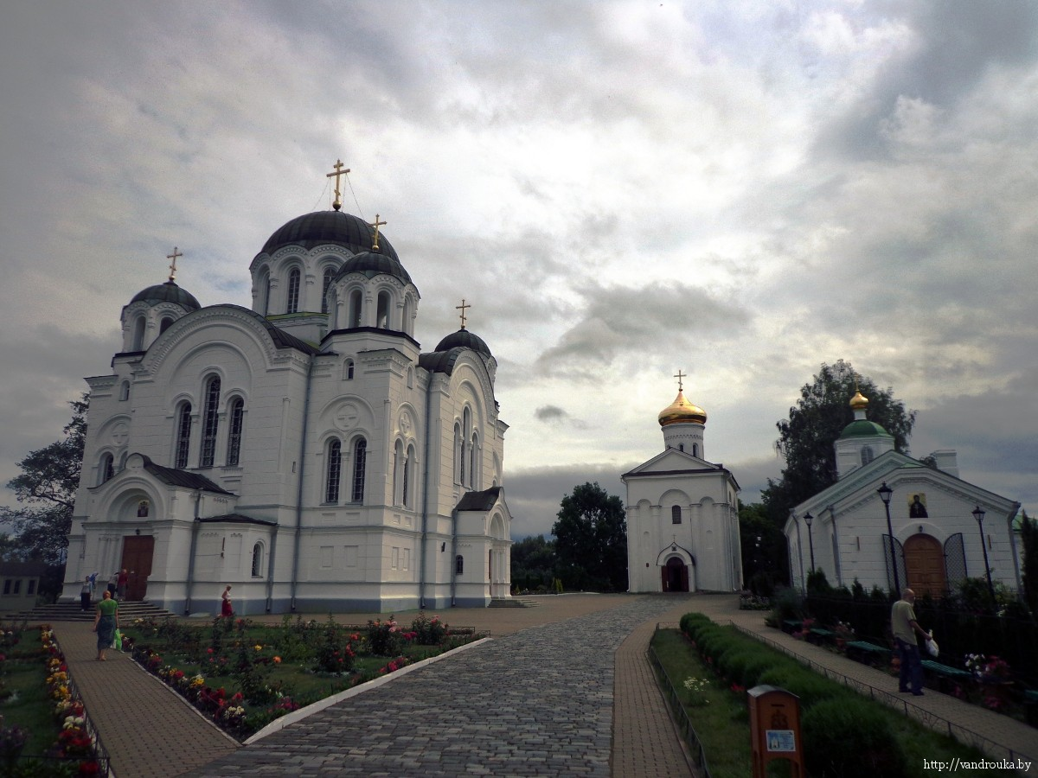


Slide 6
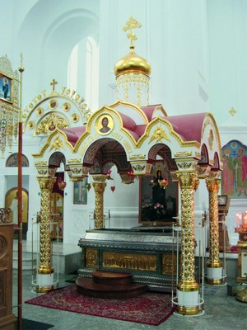
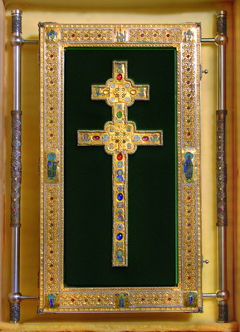

Slide 7
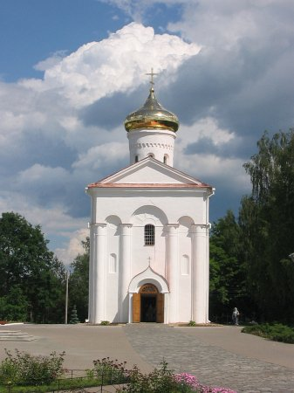
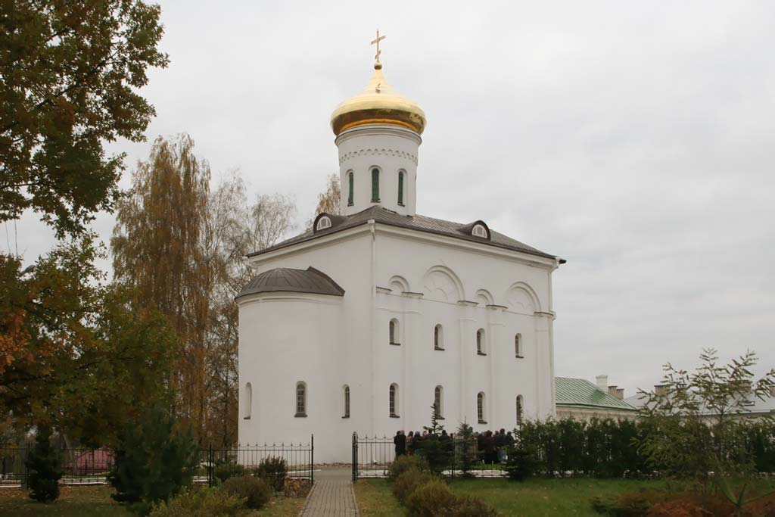
Спасо-Преображенская церковь,
Полоцк

Slide 8
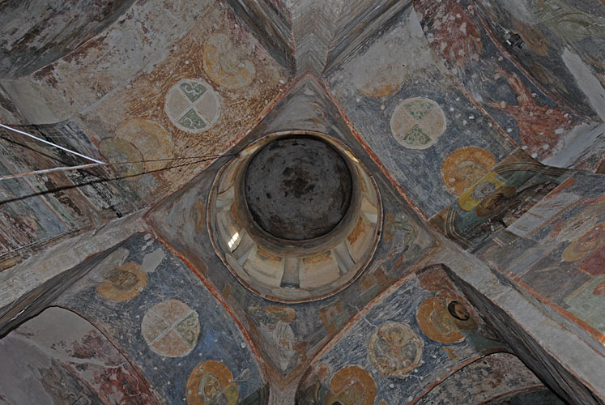
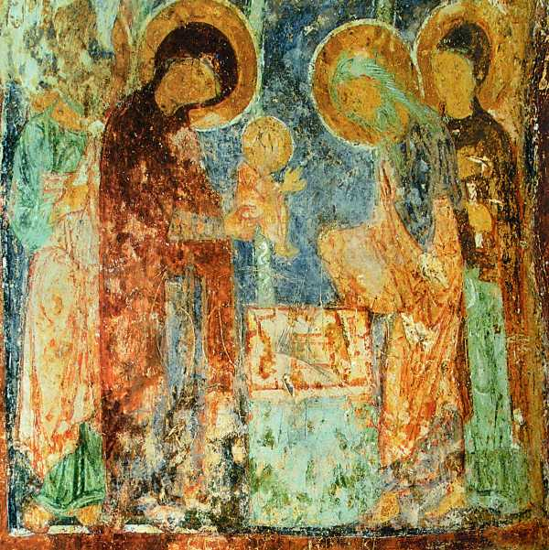
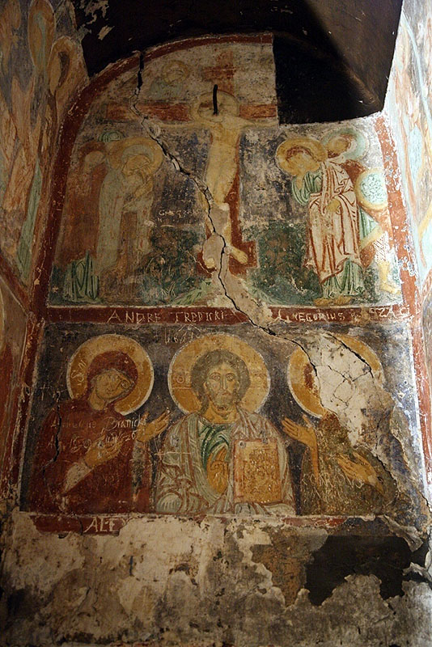
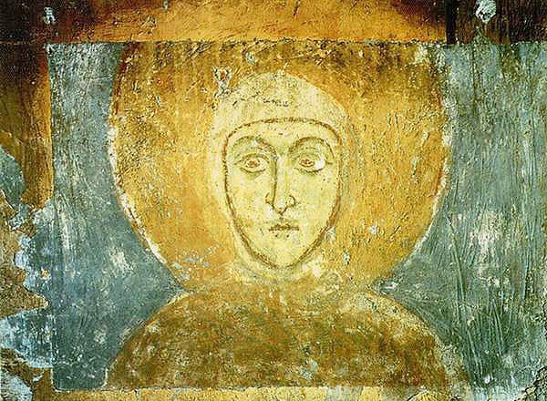

Slide 9
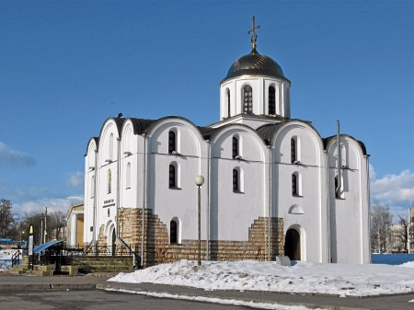
Благовещенская церковь
Витебск

Slide 10
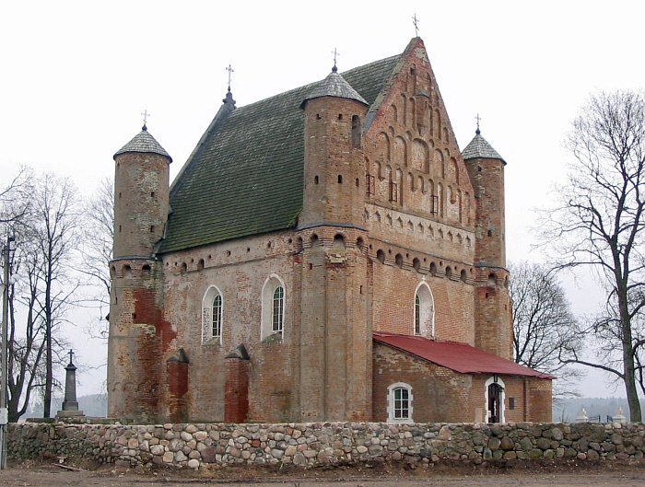
Церковь Святого Михаила Архангела,
д.Сынковичи, Гродненская обл.

Slide 11
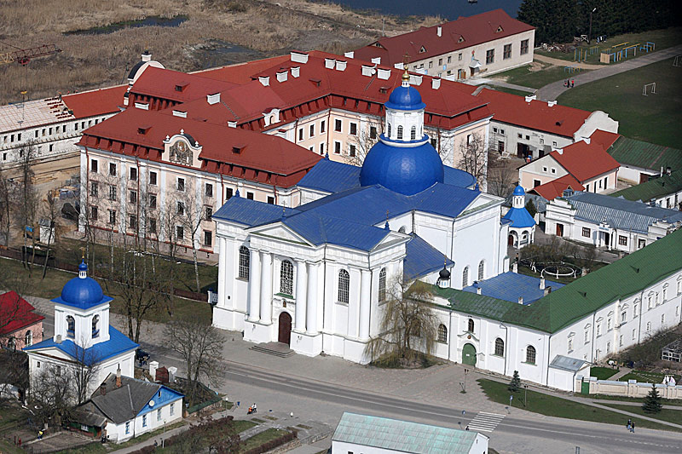
Свято-Успенский монастырь,
Жировичи, Гродненская обл.

Slide 12
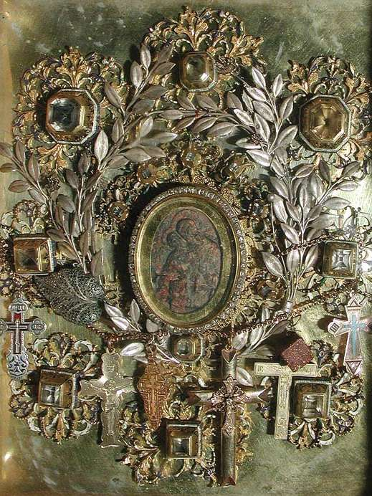
Икона Божией Матери Жировицкой

